Slide 1
Ócsai Márk
Mit csináltam?

Slide 2
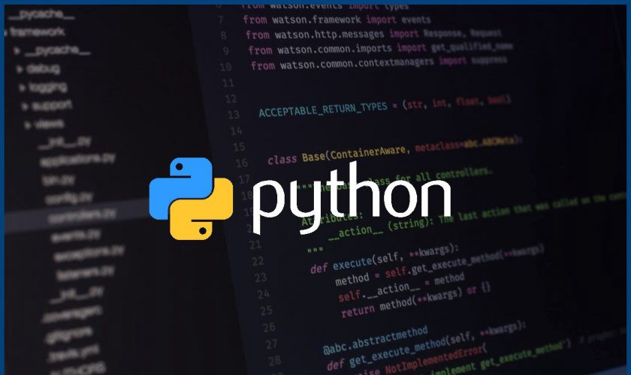
Én a másodfokú egyenletet oldottam meg amit pyhton ba írtam meg amit feltöltöttem githubra egy közös repositoryba

Slide 3
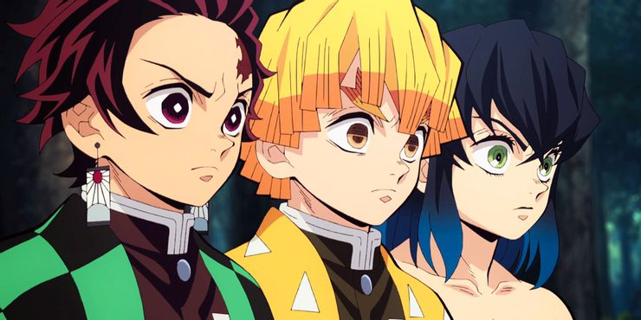
Ki szerepelt a csapatomba?
Ócsai Márk
Orosz Ákos
Dóczi Milán

Slide 4
Köszönöm a figyelmet

